Slide 1

Intel 10nm 的困局
汇报人：陈程 王煜霄 徐靖涵 范云潜

Slide 2
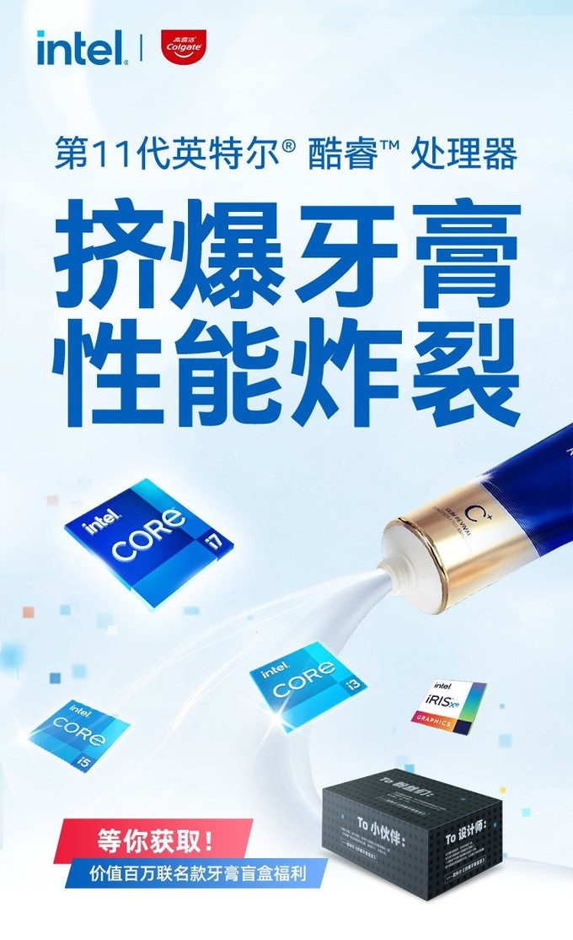

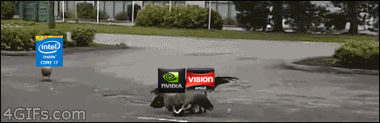
介绍内容
Intel 生产模式之困
Intel 研发模式之困
Intel 制程工艺之困
Intel 核心架构之困
光刻技术：EUV or DUV?

Slide 3
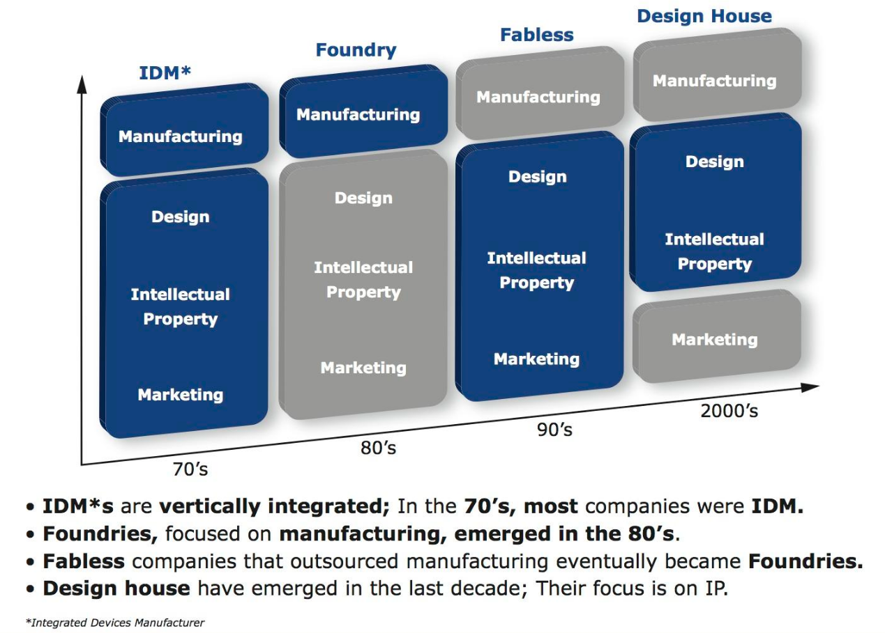
Intel 生产模式之困
IDM(Integrated Device Manufature) vs Fabless & Foundry
Fabless 和 Foundry 产品线相互依存且可替代，倒逼产品创新
IDM 自产自销，没有上述的压力
IDM 有资源整合优势,各个环节协同优化
IDM 利润率较高,存在技术优势
IDM 公司规模庞大,管理成本和运营费用较高,资本回报率偏低
eg. Intel、三星、德州仪器
Fabless 只负责芯片的电路设计与销售
eg. AMD，海思、联发科、博通
Foundry 只负责制造封装或测试其中一环
eg. SMIC、UMC、Global Foundry

Slide 4
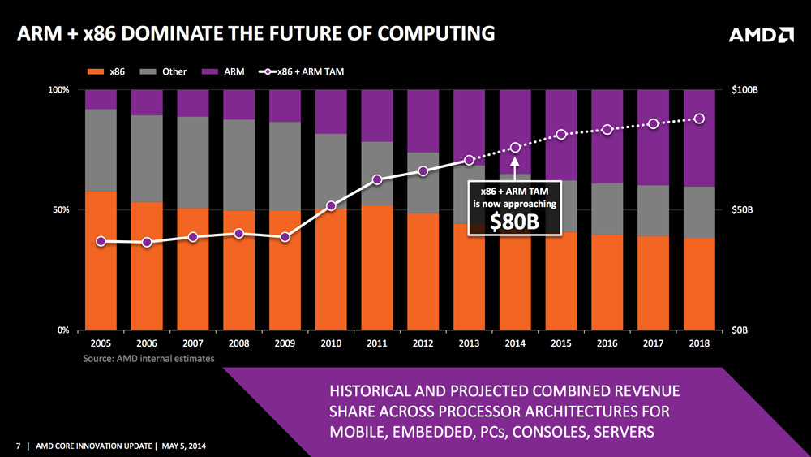
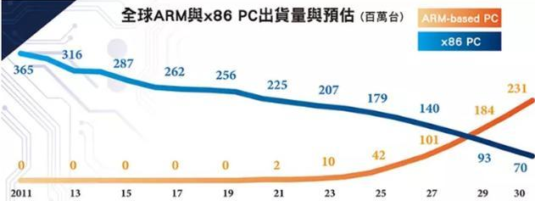
Intel 研发模式之困
制程进化到10nm及以下导致成本急剧提高
智能手机等终端设备的兴起造成Intel主打产品x86市场缩水
Intel 较低的产力和缺席移动设备领域，减少了可投入的研发资金
台积电等代工厂大量代工迅速改进制程的良品率和漏电率等

Slide 5
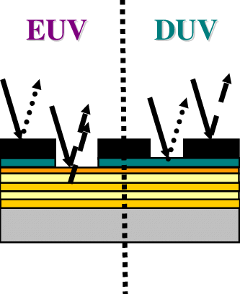
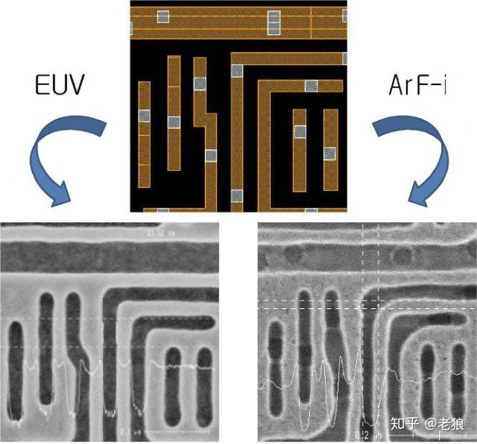
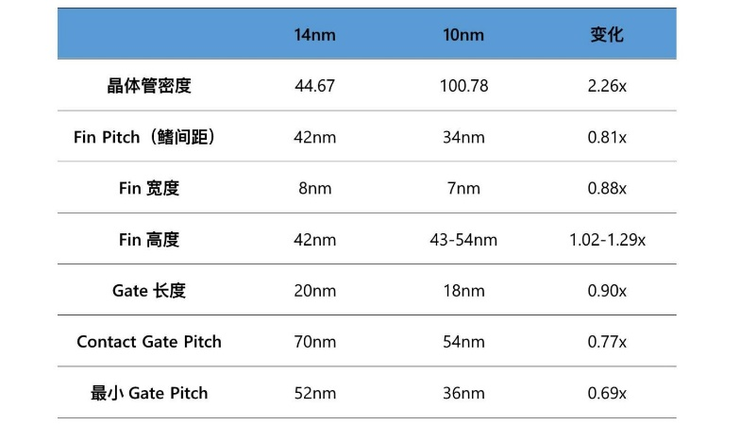
Intel 制程工艺之困
Intel GPU 决定进行代工！
高端芯片(手机芯片，GPU等)对制程需求迫切，对低功耗与良品率要求较高
Intel 10nm激进的集成度(前代产品的2.7x)造成良品率遇到瓶颈，难以提升
Intel 激进的采取了Co代替Cu的导线，虽然Co自由程很大但是电阻率也很高
16年开始DUV+多次曝光和更多额外工艺，造成的良率和产率下降不可避免

Slide 6
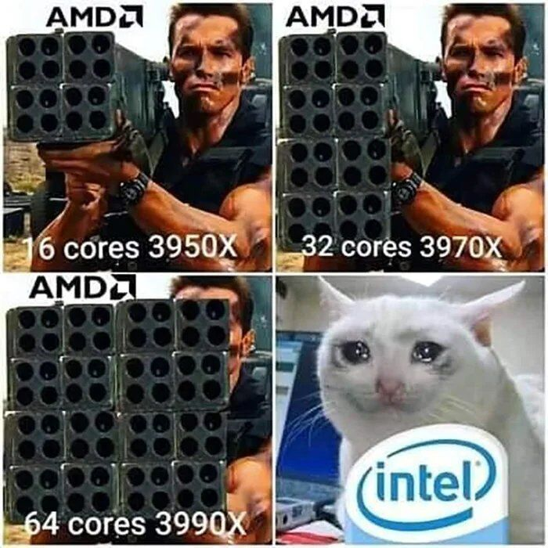
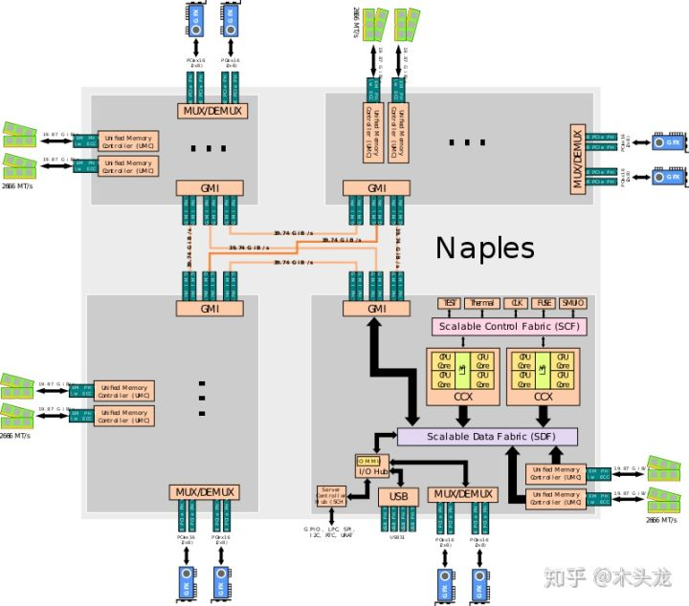
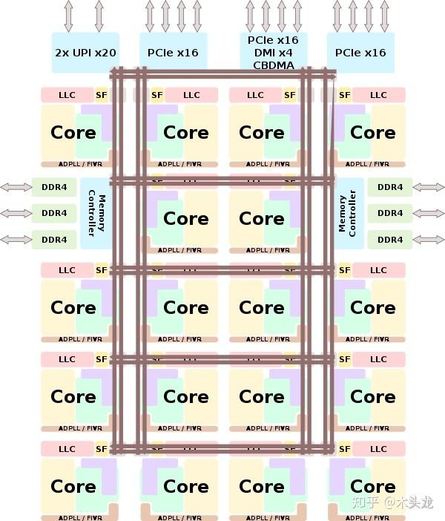
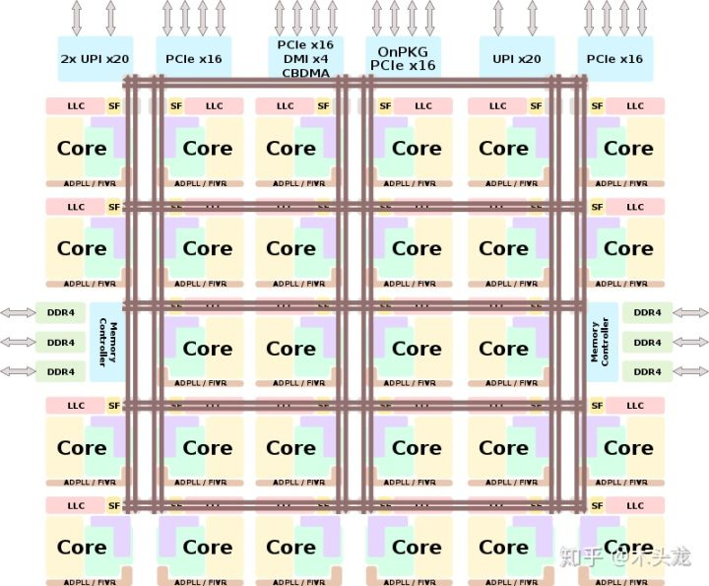
Intel 核心架构之困
应对 Zen 系列架构的多核多线程挑战，添加核心进一步提高了面积与成本
Intel 的多核架构造成不同核心产品需要进行较大改动
Zen 架构只需进行片上互联线的修改

Slide 7
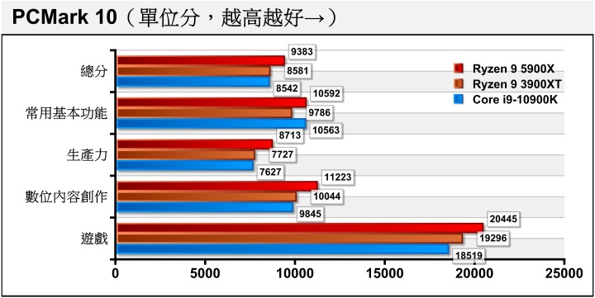
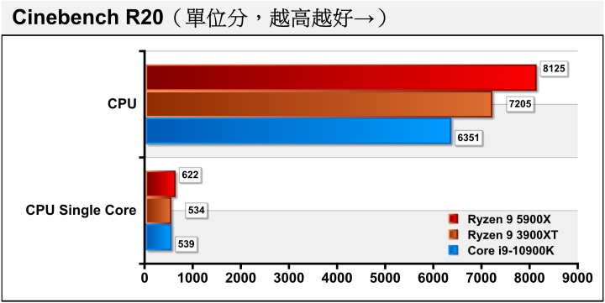
Intel 核心架构之困
AMD Ryzen5000 全面超越 Intel！
应对 Zen 系列架构的多核多线程挑战，添加核心进一步提高了面积与成本
Intel 的多核架构造成不同核心产品需要进行较大改动
Zen 架构只需进行片上互联线的修改

Slide 8
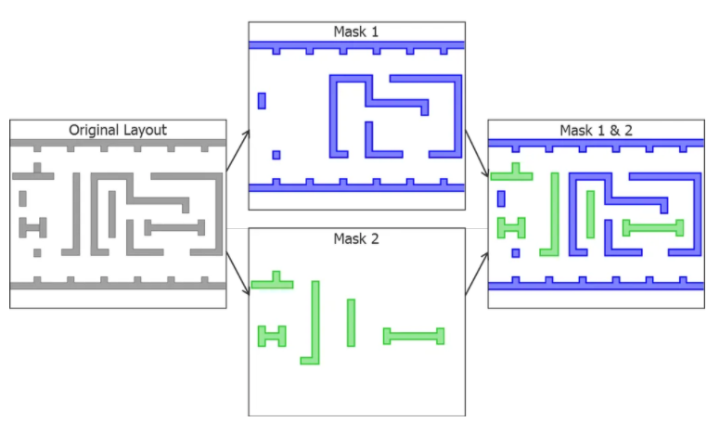
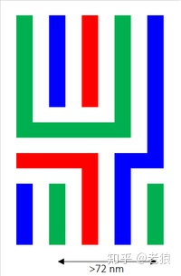
光刻技术：EUV or DUV?
DUV是指深紫外光，而EUV是指极紫外光。DUV的波长是193nm，EUV是13nm。
浸没式光刻、光学临近效应修正技术（OPC）等分辨率增强技术(Resolution Enhancement Teehnology,RET) ---- 30nm
多图案技术（Multi-patterning）Double Patterning（DP）、Triple Patterning（TP）和Quad Patterning（QP）---- 5nm

Slide 9
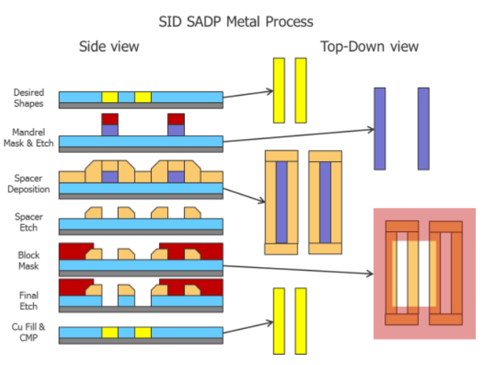
光刻技术：EUV or DUV?
自对齐技术：Self-Aligned Double Patterning（SADP）和 Self-Aligned Quad Patterning（SAQP）
英特尔10nm(2016)：DUV + SAQP。唯一一家！

Slide 10
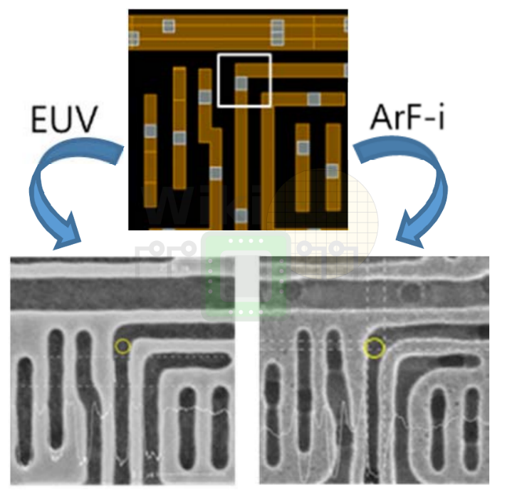
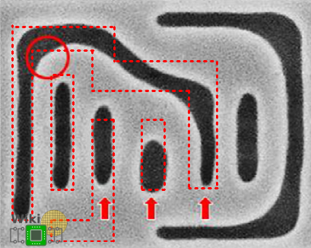
光刻技术：EUV or DUV?
Intel 7nm 采用 EUV
EUV：在单图案极限之内，可以消除许多与图案化相关的设计复杂性。
EUV：边缘清晰，对于7nm工艺，EUV-2D保真度比ArF-multipatterning高70%。

Slide 11
欢迎提问

